Slide 1




INFORME DE PASANTÍAS
Lucas moyano

Slide 2
El Canal entrega una propuesta cultural, información de conocimiento científico y análisis de la realidad local. Se produce en un ambiente con alto contenido provincial y nacional. Es transmitido en a través del canal 30 de la TDA a la provincia, país y al mundo mediante Streaming en su página Web.

Slide 3
Objetivos del Canal
Proponemos
Un canal que respete la diversidad de voces, donde todos estén representados con respeto.
Un lugar donde vernos, analizar quienes somos, pensar quienes fuimos y quiénes queremos ser.
Un canal local donde se produzca y se transmita nuestra realidad, que muestre la región y el desarrollo concreto de nuestro espacio.

Slide 4
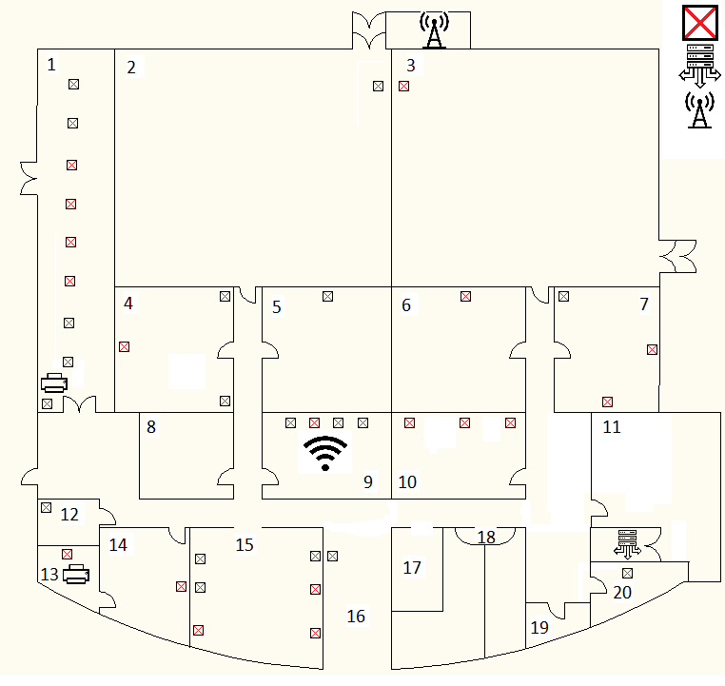
Plano del canal

Slide 5
Equipamiento técnico
Equipos de ofimática
Equipos de edición
Equipos dedicados a un sólo programa
Equipos de Red

Slide 6
Equipos de ofimática
Equipos de edición
Equipos dedicados a un sólo programa
Equipos de Red
Hardware | Placa Madre | Gigabyte
 | Procesador | Intel i3-4160 3.60 GHz
 | Disco Rígido | 500 GB
 | Memoria RAM | 2 X 2 GB DDR3
Software | Sistema Operativo | Windows 7 Professional 64 bits
 | Paquete Office 2013

Slide 7
Equipos de ofimática
Equipos de edición
Equipos dedicados a un sólo programa
Equipos de Red
Hardware | Placa Madre | Gigabyte
 | Procesador | Intel Core i7 3.07 GHz
 | Disco Rígido | 2 TB
 | Memoria RAM | 2 x 8 GB DDR3
Software | Sistema Operativo | Windows 10 Enterprise 64 bits
 | Paquete Adobe (Photoshop, Illustrator, Premiere, After Effects, Media Encoder, Audition)

Slide 8



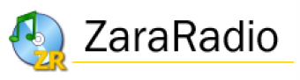
Equipos de ofimática
Equipos de edición
Equipos dedicados a un sólo programa
Equipos de Red

Slide 9
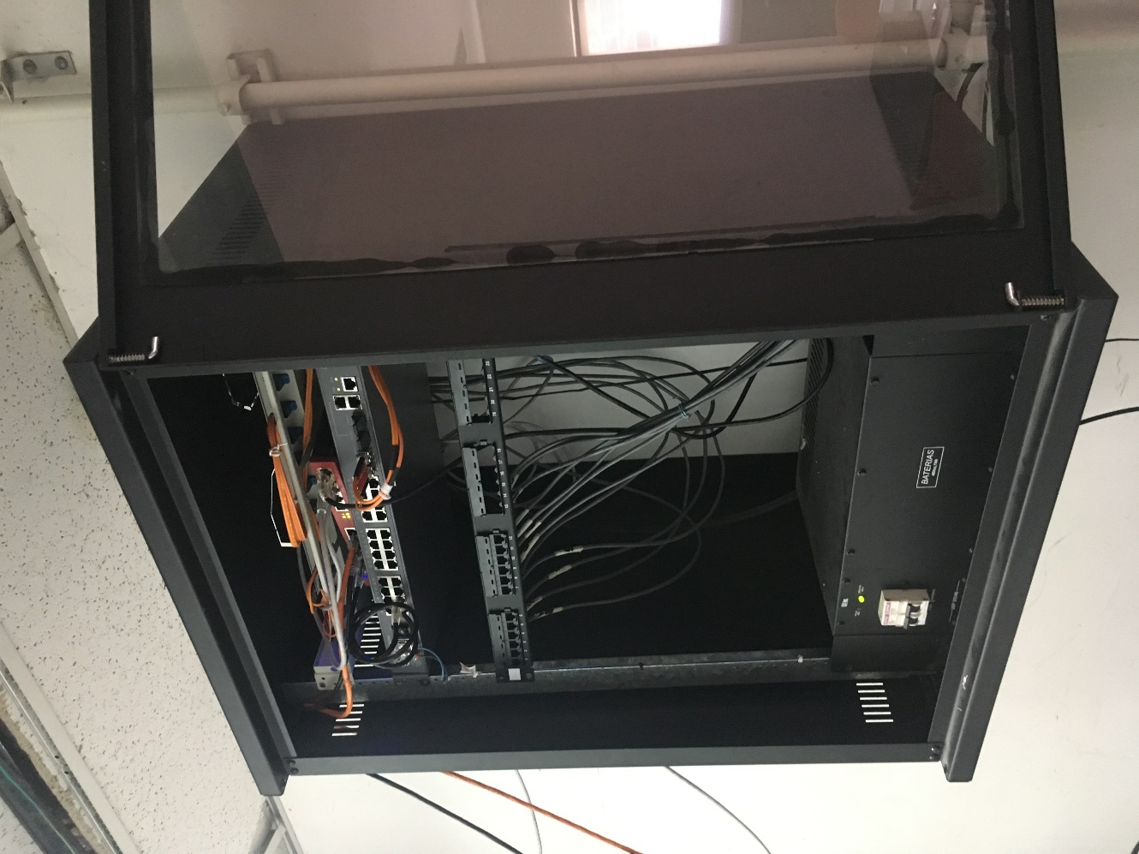
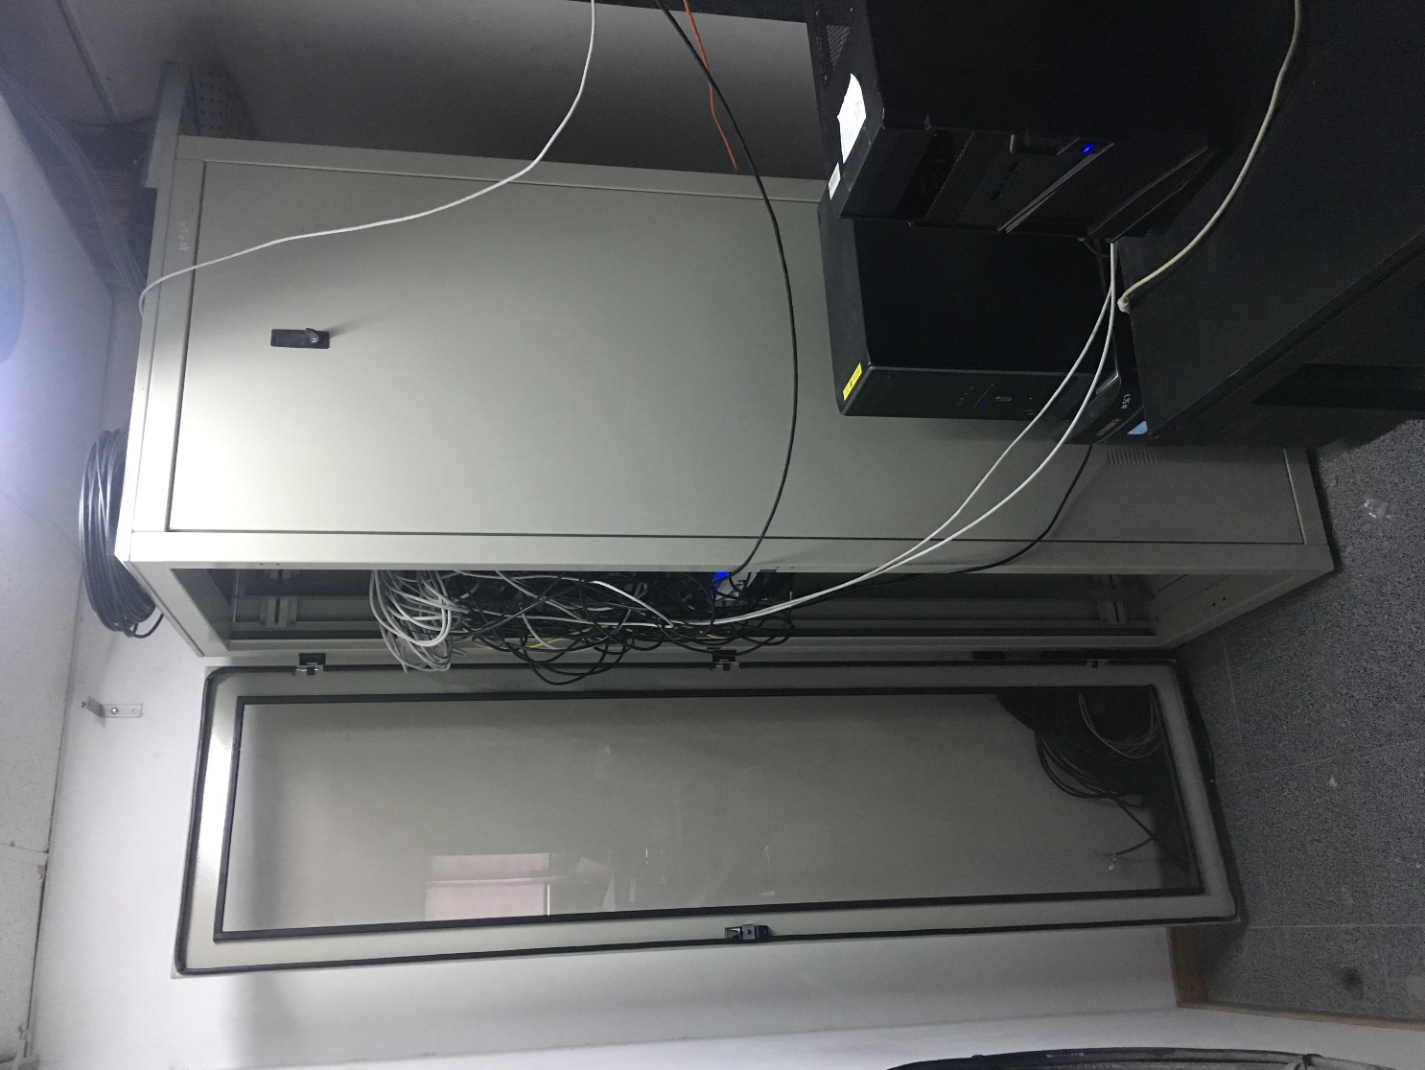
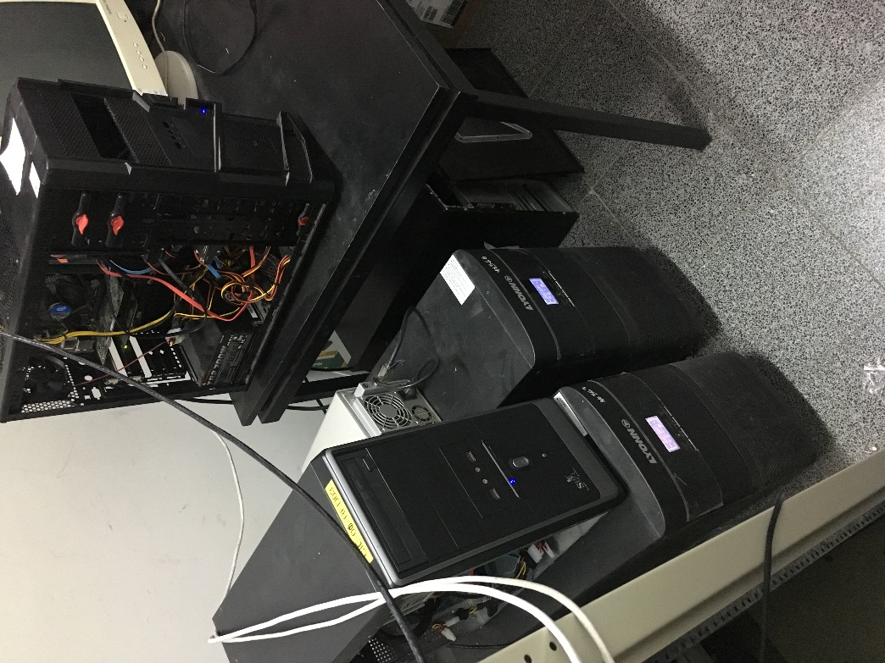
Equipos de ofimática
Equipos de edición
Equipos dedicados a un sólo programa
Equipos de Red

Slide 10

Rack Pie
RACK PIE | Equipo | Marca | Modelo / especificación
 | VoIP Gateway | AudioCodes | MP-144
 | Switch | Cicso | Catalyst 2950
 |  |  | Catalyst 2960-24TS-L
 |  | 3Com | Baseline 2824
 |  | TP-Link | TL-SG1024 (Internet)
 |  |  | TL-SG1024 (Telefonía)
 | Servidor | IBM | System x3250 m4
 | Router | Mikrotik | RB751U-2HND (WIFI)
 |  |  | RB450G (Pañol)
 | Patch Panel | Nisuta | 24 bocas
 |  | AMP | 48 bocas (A)
 |  |  | 48 bocas (B)
 |  |  | 24 bocas

Slide 11
Rack Mural
RACK MURAL | Equipo | Marca | Modelo / especificación
 | Switch | Huawei | Quidway S3300
 | Router | Mikrotik | RB2011UiAS-IN
 | Patch Panel | AMP | 24 bocas

Slide 12





Equipos externos al Rack

Slide 13
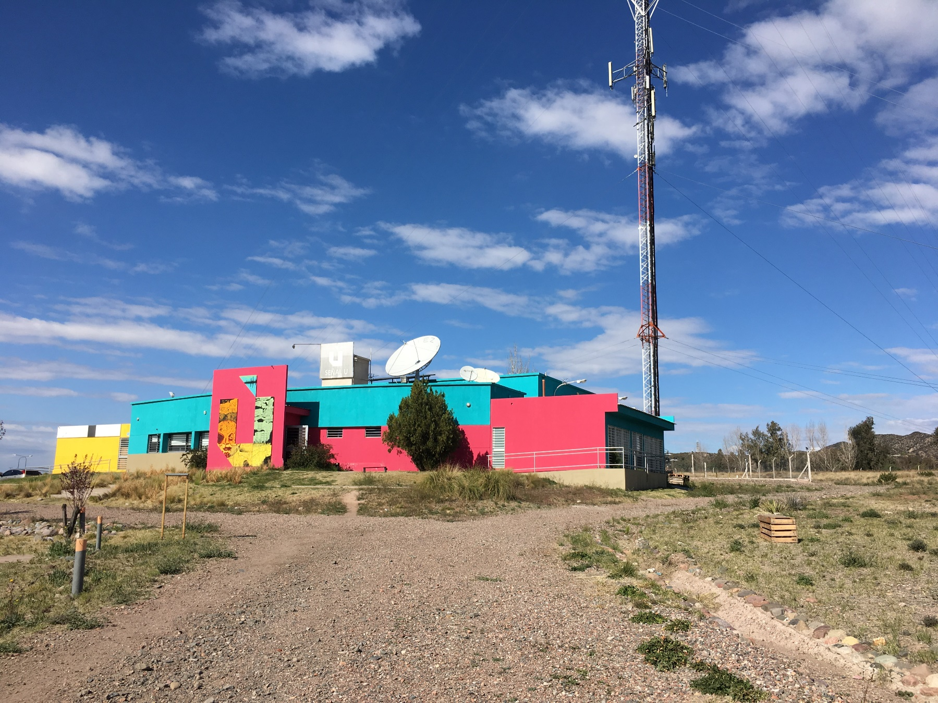
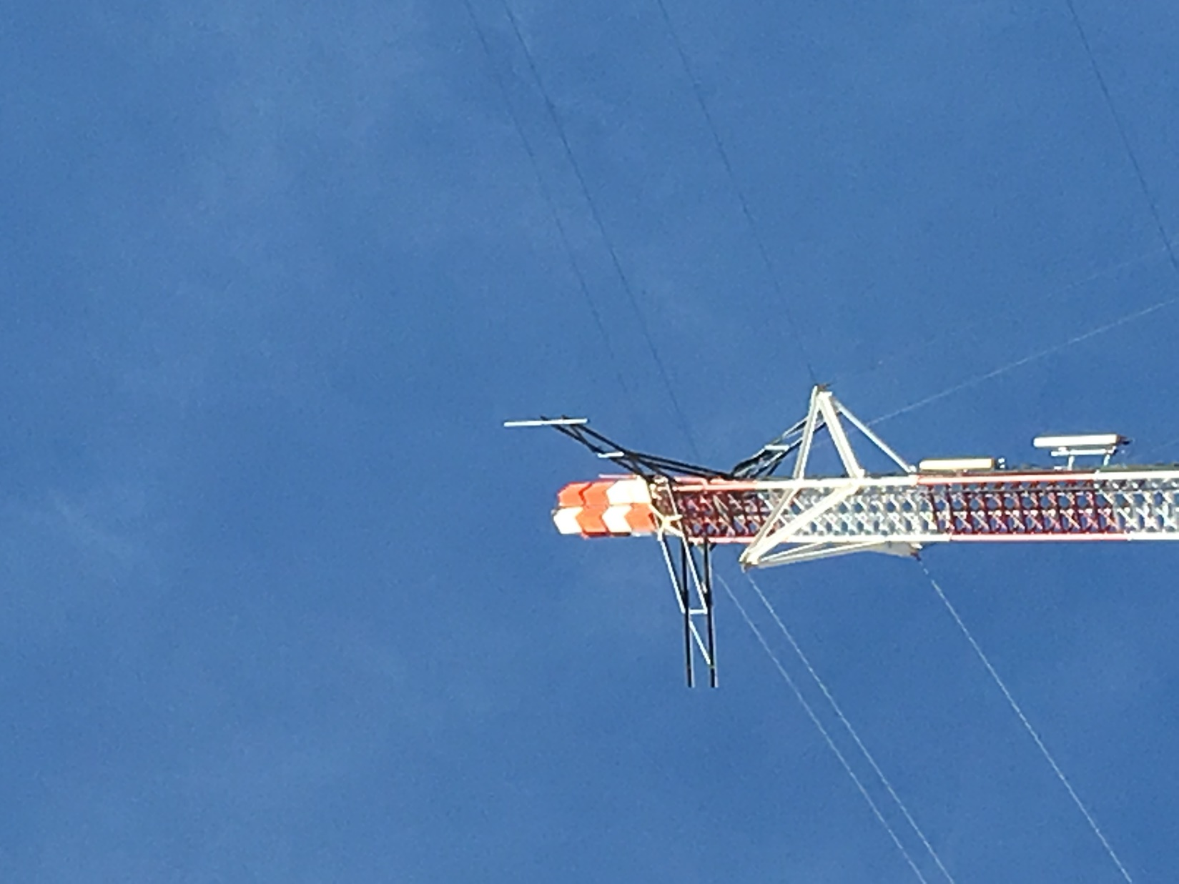

Antenas de Comunicaciones

Slide 14
Actividades realizadas

Slide 15
Actividades realizadas
Servicio Técnico
Comandos
Software
Relevamiento de bocas de Red
Cableado de interconexión entre Racks
Creación de Servidores de Archivos Compartidos

Slide 16
Servicio Técnico
Comandos
Software
Relevamiento de bocas de Red
Cableado de interconexión entre Racks
Creación de Servidores de Archivos Compartidos
Hardware
Desarme
Limpieza
Software
Sistema Operativo
Paquete Office
Recambio de partes
Pedidos de insumos
Antivirus
Internet
Paquete Adobe

Slide 17
Servicio Técnico
Comandos
Software
Relevamiento de bocas de Red
Cableado de interconexión entre Racks
Creación de Servidores de Archivos Compartidos
ATTRIB
DISKPART
IPERF
FSTAB
MTR

Slide 18
Servicio Técnico
Comandos
Software
Relevamiento de bocas de Red
Cableado de interconexión entre Racks
Creación de Servidores de Archivos Compartidos
PuTTY
DIA
WinMTR
Windows 10
Office 2013
Avast
Paquete Adobe
MalwareBytes
Hiren’s Boot

Slide 19
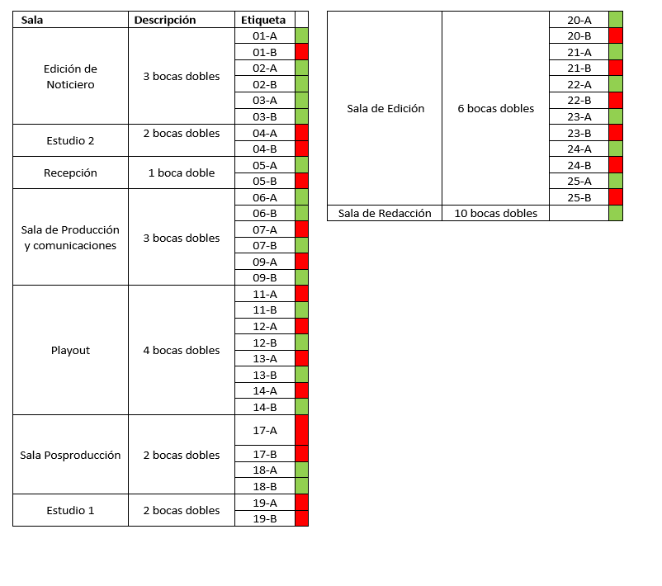
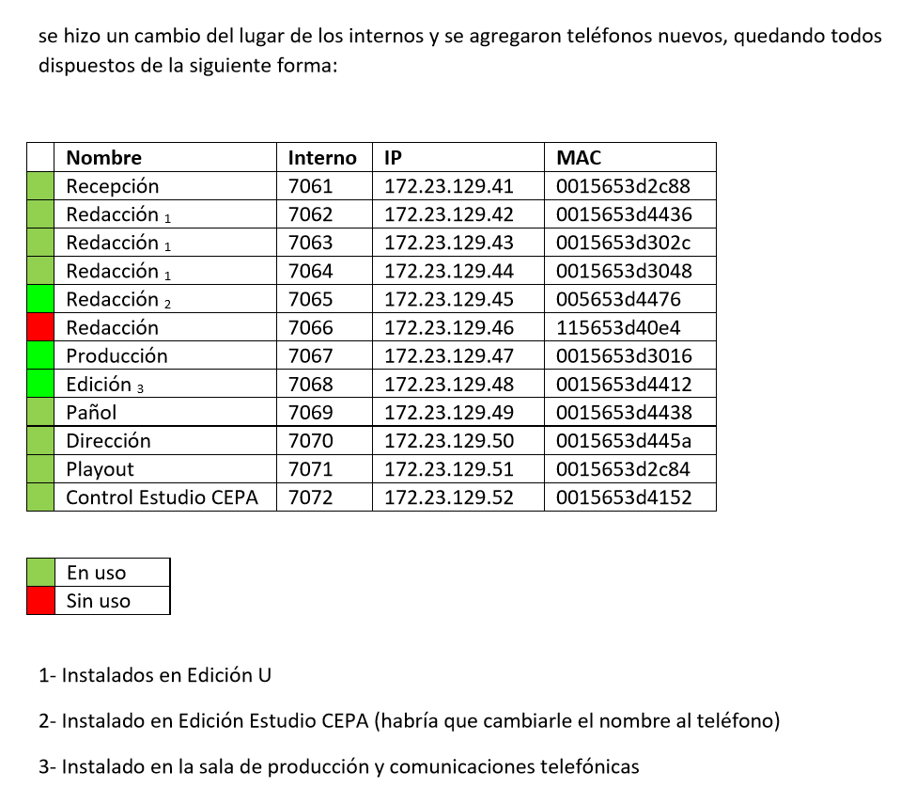
Servicio Técnico
Comandos
Software
Relevamiento de bocas de Red
Cableado de interconexión entre Racks
Creación de Servidores de Archivos Compartidos

Slide 20


Servicio Técnico
Comandos
Software
Relevamiento de bocas de Red
Cableado de interconexión entre Racks
Creación de Servidores de Archivos Compartidos

Slide 21
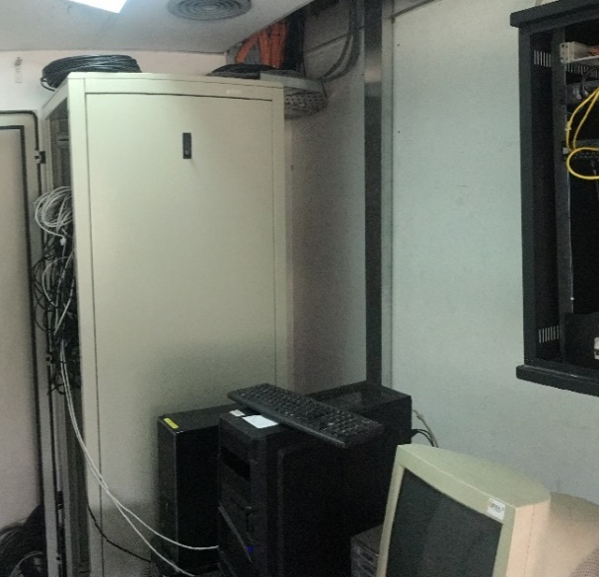
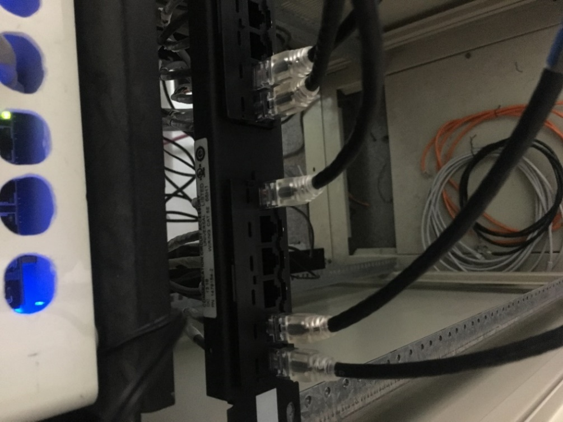
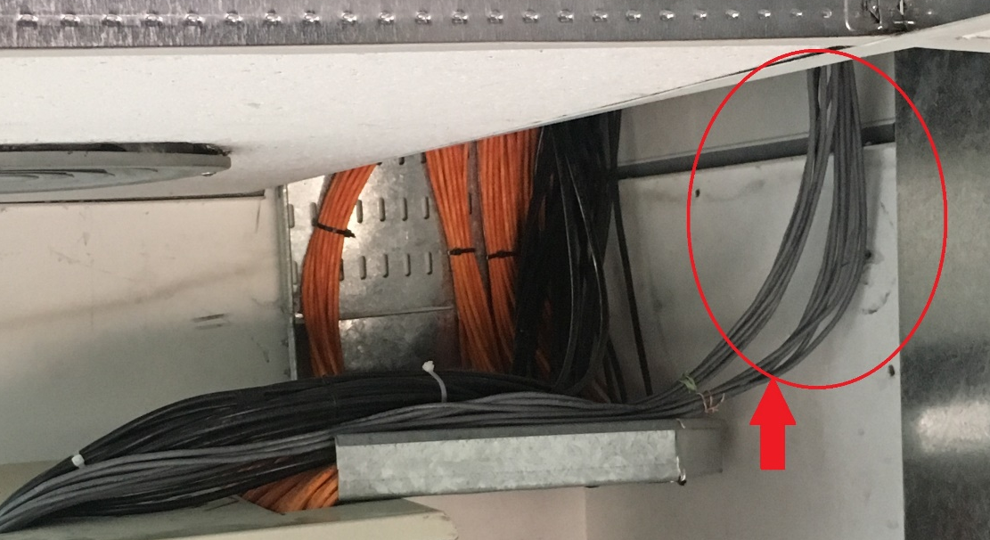
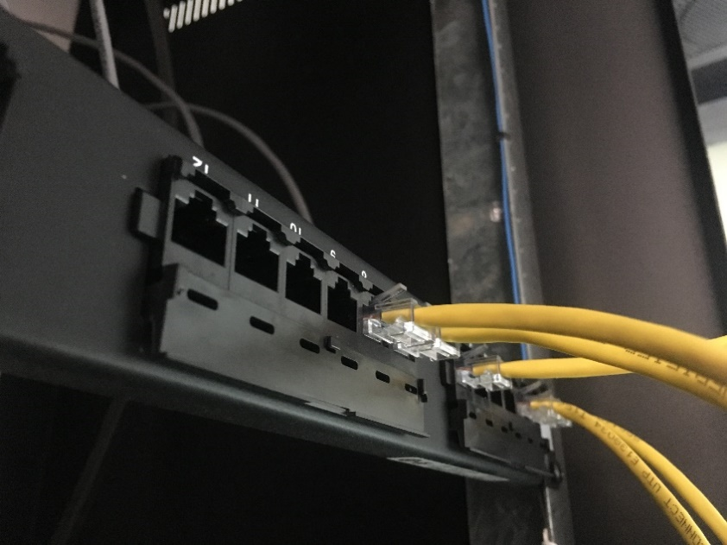
Servicio Técnico
Comandos
Software
Relevamiento de bocas de Red
Cableado de interconexión entre Racks
Creación de Servidores de Archivos Compartidos

Slide 22


Slide 23
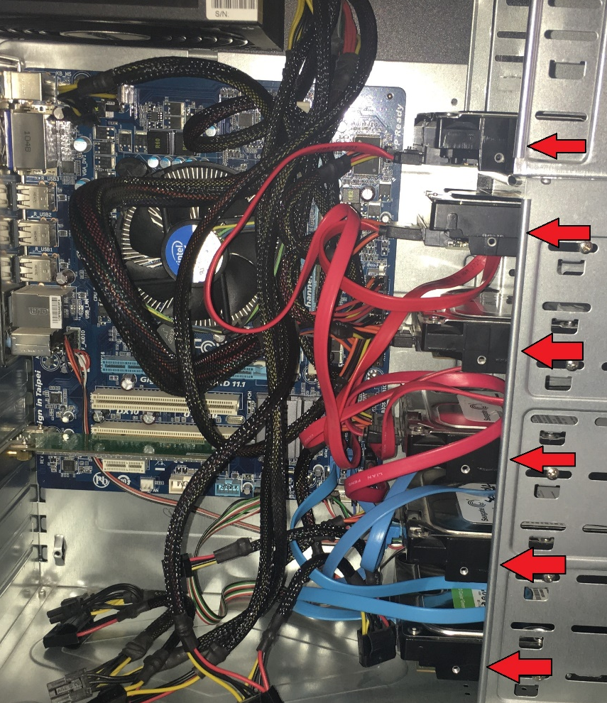
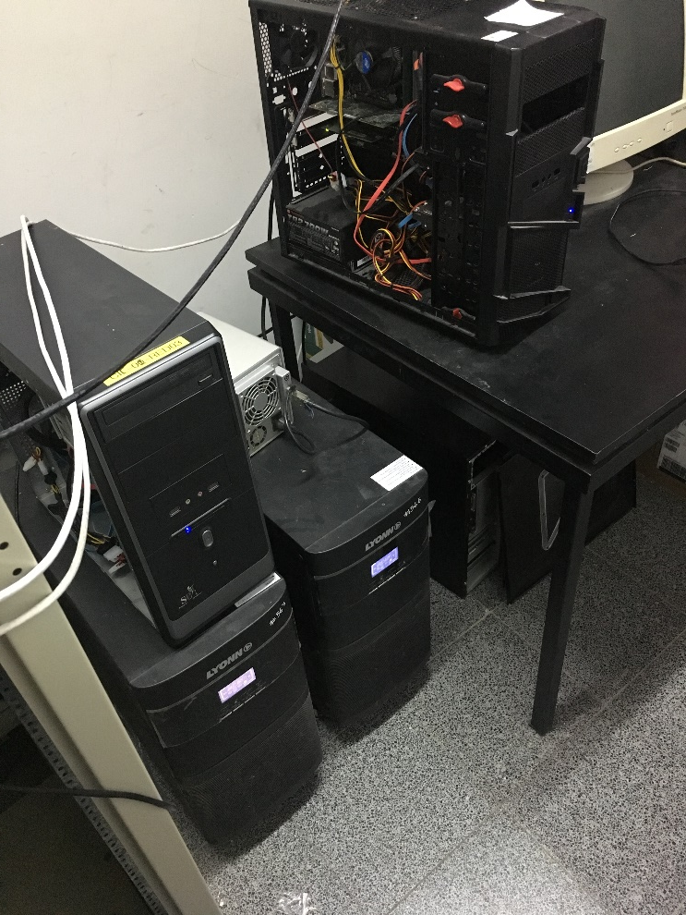
Servicio Técnico
Comandos
Software
Relevamiento de bocas de Red
Cableado de interconexión entre Racks
Creación de Servidores de archivos compartidos

Slide 24
Servicio Técnico
Comandos
Software
Relevamiento de bocas de Red
Cableado de interconexión entre Racks
Creación de Servidores de archivos compartidos
/etc/ssh/sshd_config
fdisk -l
mount /dev/sda1 /srv/archivo/archivo-1 … 6
useradd -d /home/mrusso -s /bin/bash
smbpasswd -a mrusso
/etc/samba/smb.conf
/etc/init.d/smbd restart

Slide 25
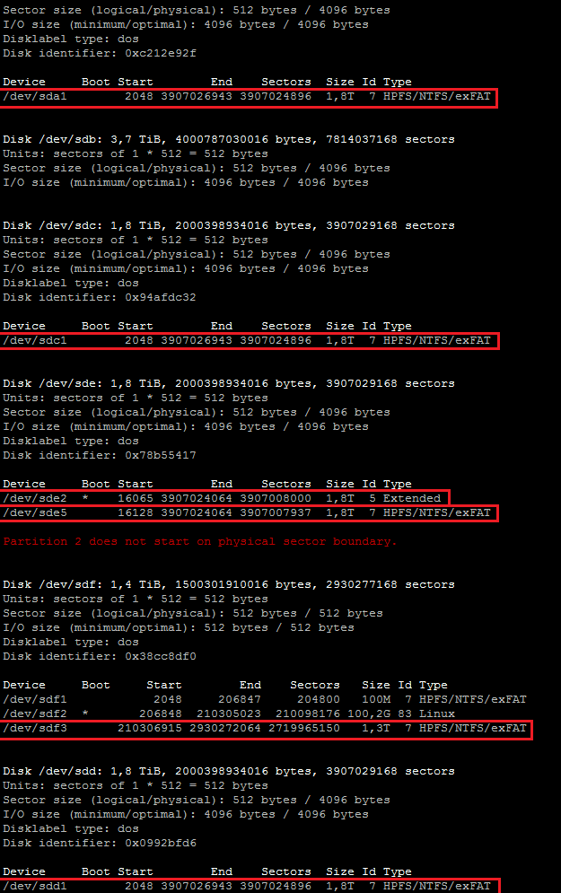
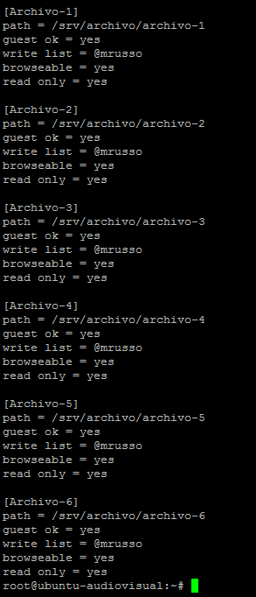
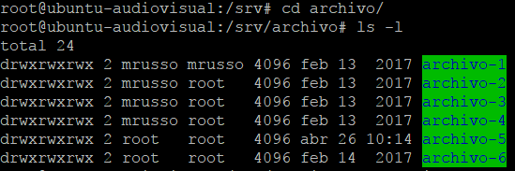
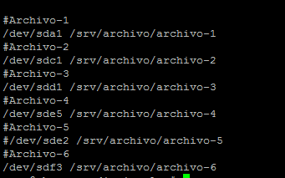
Servicio Técnico
Comandos
Software
Relevamiento de bocas de Red
Cableado de interconexión entre Racks
Creación de Servidores de archivos compartidos

Slide 26
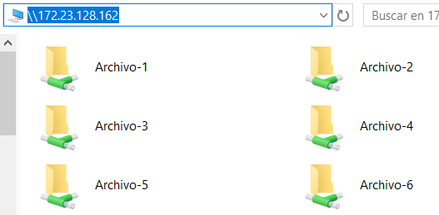
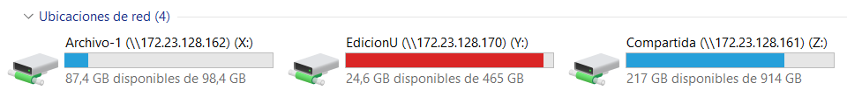
Servicio Técnico
Comandos
Software
Relevamiento de bocas de Red
Cableado de interconexión entre Racks
Creación de Servidores de archivos compartidos

Slide 27
Propuesta de Mejora

Slide 28
Propuesta de Mejora
Enlace dedicado de Casa de Gobierno a Señal U

Slide 29
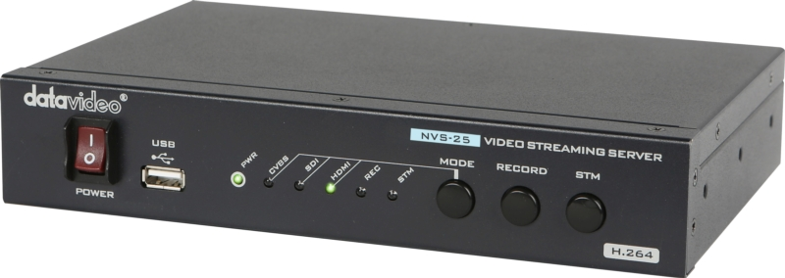
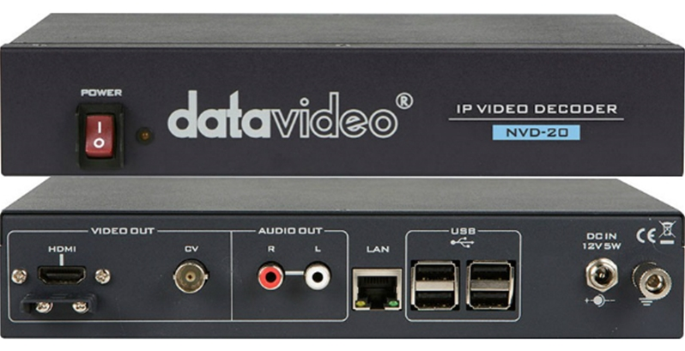
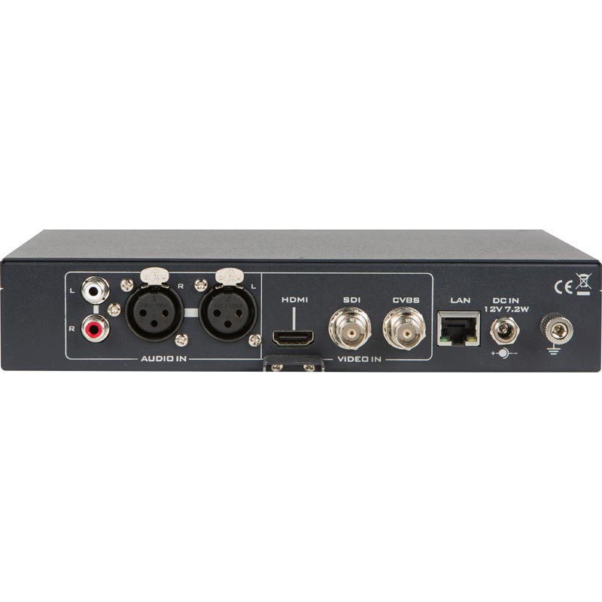
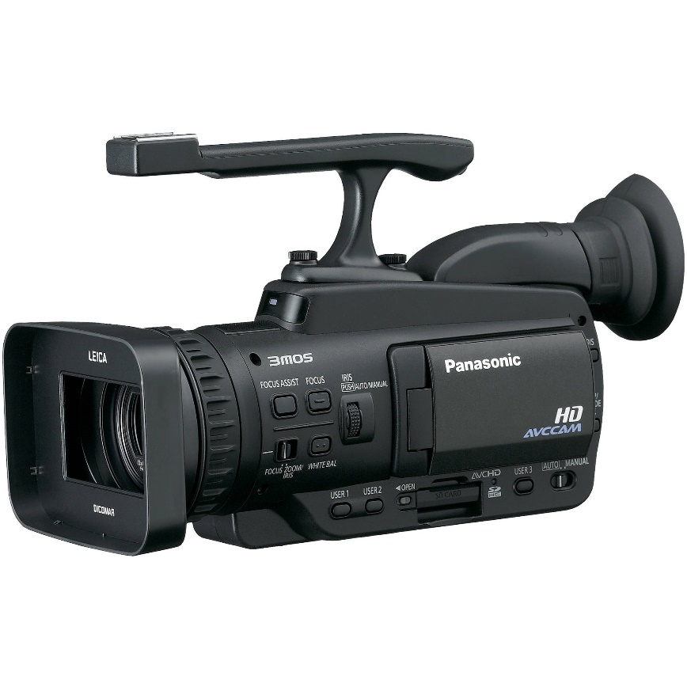
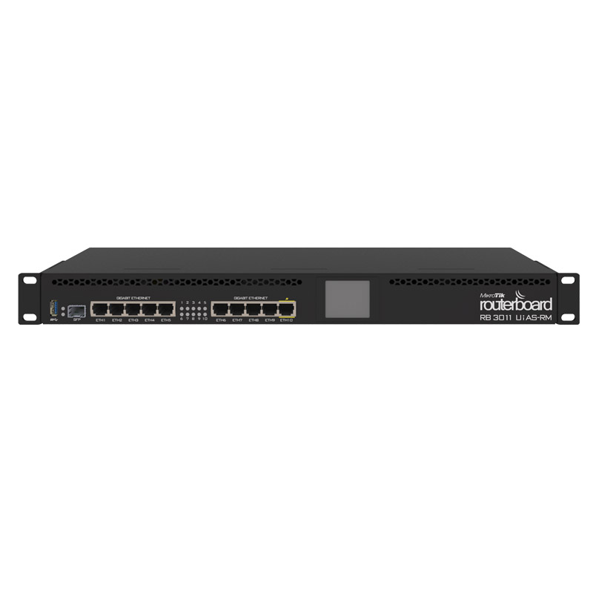
Encoder
Decoder

Slide 30
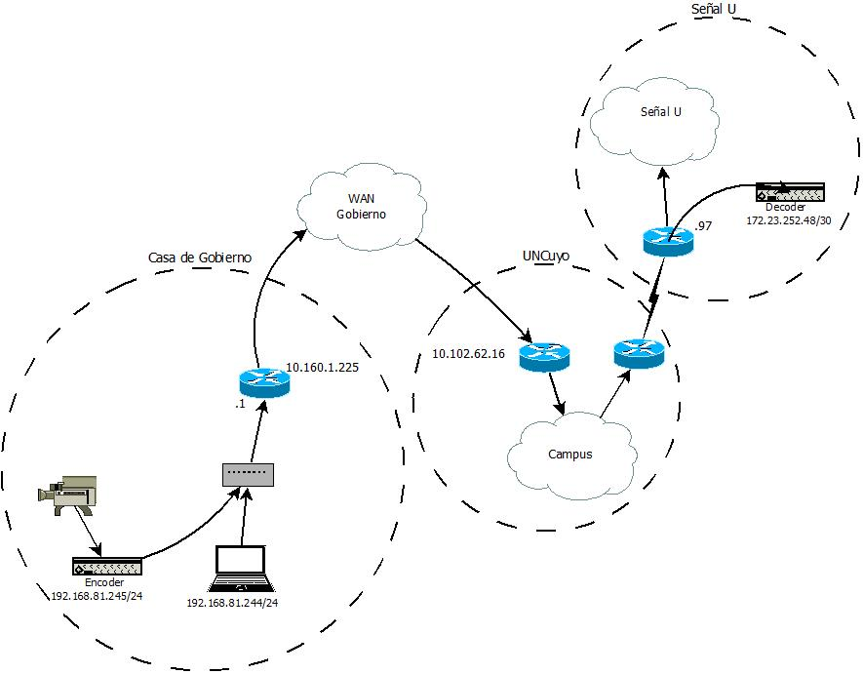
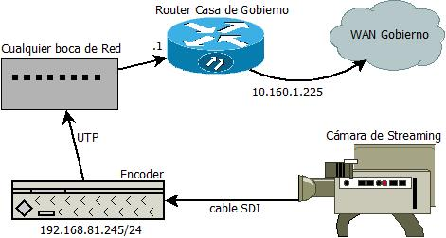

Slide 31
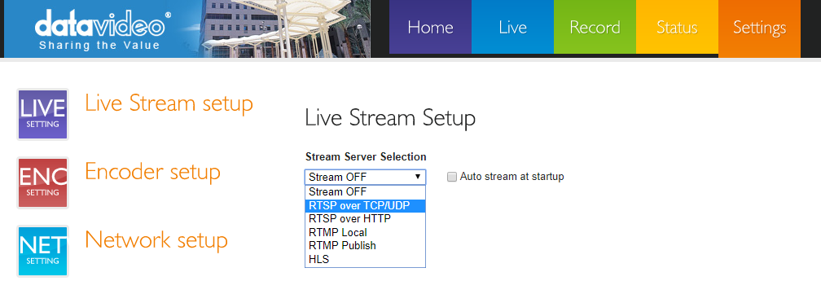
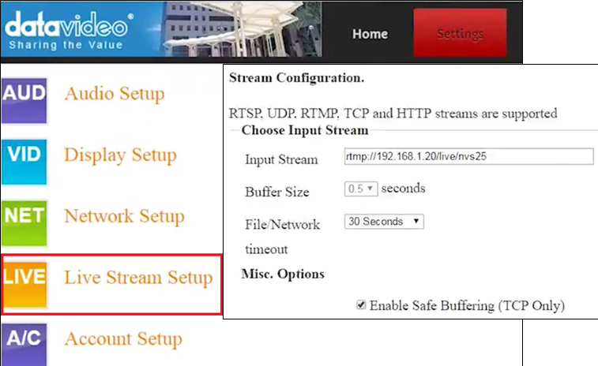
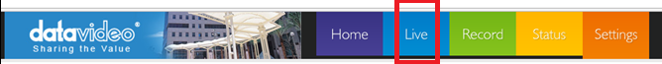
Configuración
Encoder
Decoder

Slide 32
Resultados
El enlace fue probado y realizado con éxito.
Se utilizó IPerf para controlar el ancho de banda entre las dos puntas del enlace.
No se presentó fallos en video, sonido ni pixelados.
Se comprobó los saltos que hace el paquete IP por medio de Traceroute y MTR.

Slide 33
Conclusiones
Trabajo en equipo
Manejo de la comunicación
Libertad de expresión
Conocimiento
Experiencia
Ideas de trabajo

Slide 34
Proyectos a Futuro
Poner en marcha el proyecto de Streaming en Casa de Gobierno
Poner en marcha los enlaces a Legislatura
Unificar el software y hardware de todas las computadoras del Canal
Poner en marcha un Servidor de Storage para eliminar los problemas con el almacenamiento
Refrigerar el Nodo de Redes del Canal
Lograr Streamings a diferentes plataformas Web
Ver la posibilidad de que el Canal disponga de alguna aplicación para celulares
Cambiar el Grupo de Trabajo por un Controlador de Dominio
Implementar un sistema de inventariado en Red, ya que los equipos van cambiando constantemente
En un futuro se van a construir más instalaciones, cambiar puestos de trabajo de lugar e incluso se va a transportar la radio de la Universidad para el Canal. Son todos trabajos de cableado estructurado que se necesitan planificar y realizar muy detalladamente.

Slide 35
MUCHAS GRACIAS!

